Slide 1
KỶ LUẬT
CHÌA KHÓA ĐỂ THÀNH CÔNG

Slide 2
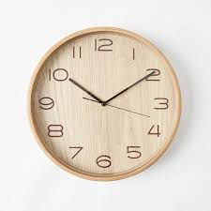
Kỷ luật là khi…
 Dậy sớm để rèn luyện thể lực và sức khỏe.
Từ chối được những cám dỗ làm mất thời gian và tiền bạc.
Quyết tâm thực hiện đúng kế hoạch đề ra, bỏ qua nỗi sợ hãi thất bại.
Kích thích được não bộ hoạt động nhiều hơn.
Phát huy được tiềm năng.
Phát triển xa hơn, thành công hơn.

Slide 3
Rèn luyện tính kỷ luật
STT | Mô tả
1 | ✓ Tự nhận thức
2 | ✓ Nhận thức có ý thức
3 | ✓ Quyết tâm áp dụng kỷ luật
4 | ✓ Can đảm
5 | ✓ Tự hướng dẫn bản thân

